Slide 1
Vandindvinding og markvanding
Billund, 25. september 2018
Søren Kolind Hvid

Slide 2
Hvad betyder øget vandindvinding et enkelt år for vandløbene og naturen, når grundvandsspejlet står højt og nedbøren falder igen efter 3 måneders tørke?
Vi forventede, at øget indvinding ingen stor betydning ville have i et år som 2018, hvor grundvandsstanden i foråret generelt var virkelig høj
Vi har set, at tørken har medført meget lave vandføringer i nogle vandløb – og at nogle vandløbsspidser helt er tørret ud
Det har vi set i både Øst- og Vestdanmark – altså både med og uden markvanding
Påvirkning af vandføring i vandløb – hvor meget skyldes tørken generelt og hvor meget skyldes markvanding?
Det svar kender vi ikke for de små vandløb og vandløbsspidserne – Markvandingen betyder nok ikke så meget, men den er ikke uden betydning

Slide 3
Vi kender kun markvandingens betydning for vandløb og natur fra modelberegninger
BEST programmet er dominerende værktøj
Det tillægges en større præcision end det har
Vurderer fortsat effekter ud fra medianminimum vandføring
VandWeb – bygger på beregninger med DK-model
Stor unøjagtighed på lokal skala

Slide 4
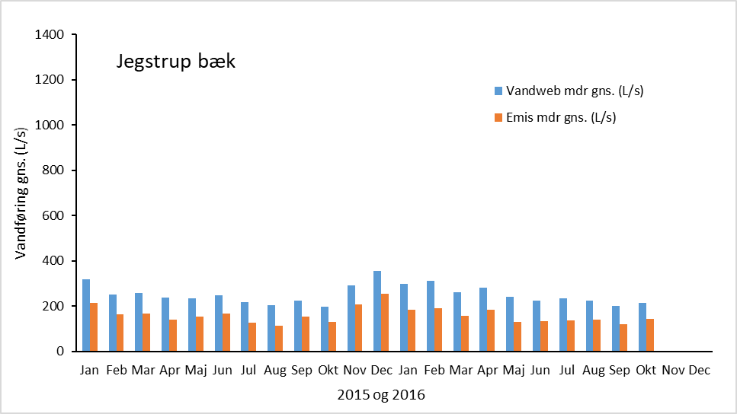
Jegstrup bæk – månedlig vandføring
Kilde: Sofie v. Veen, AU Bioscience

Slide 5
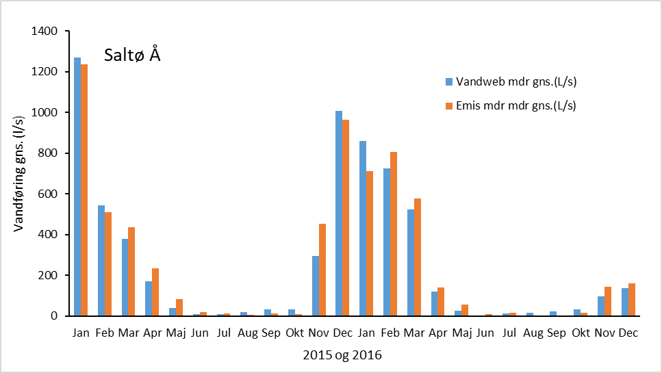
Saltø Å- månedlig vandføring
Kilde: Sofie v. Veen, AU Bioscience

Slide 6
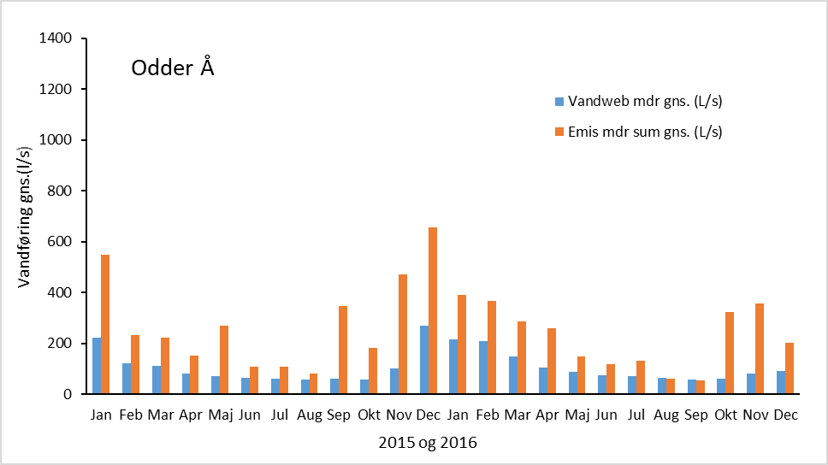
Odder Å – månedlig vandføring
Kilde: Sofie v. Veen, AU Bioscience

Slide 7
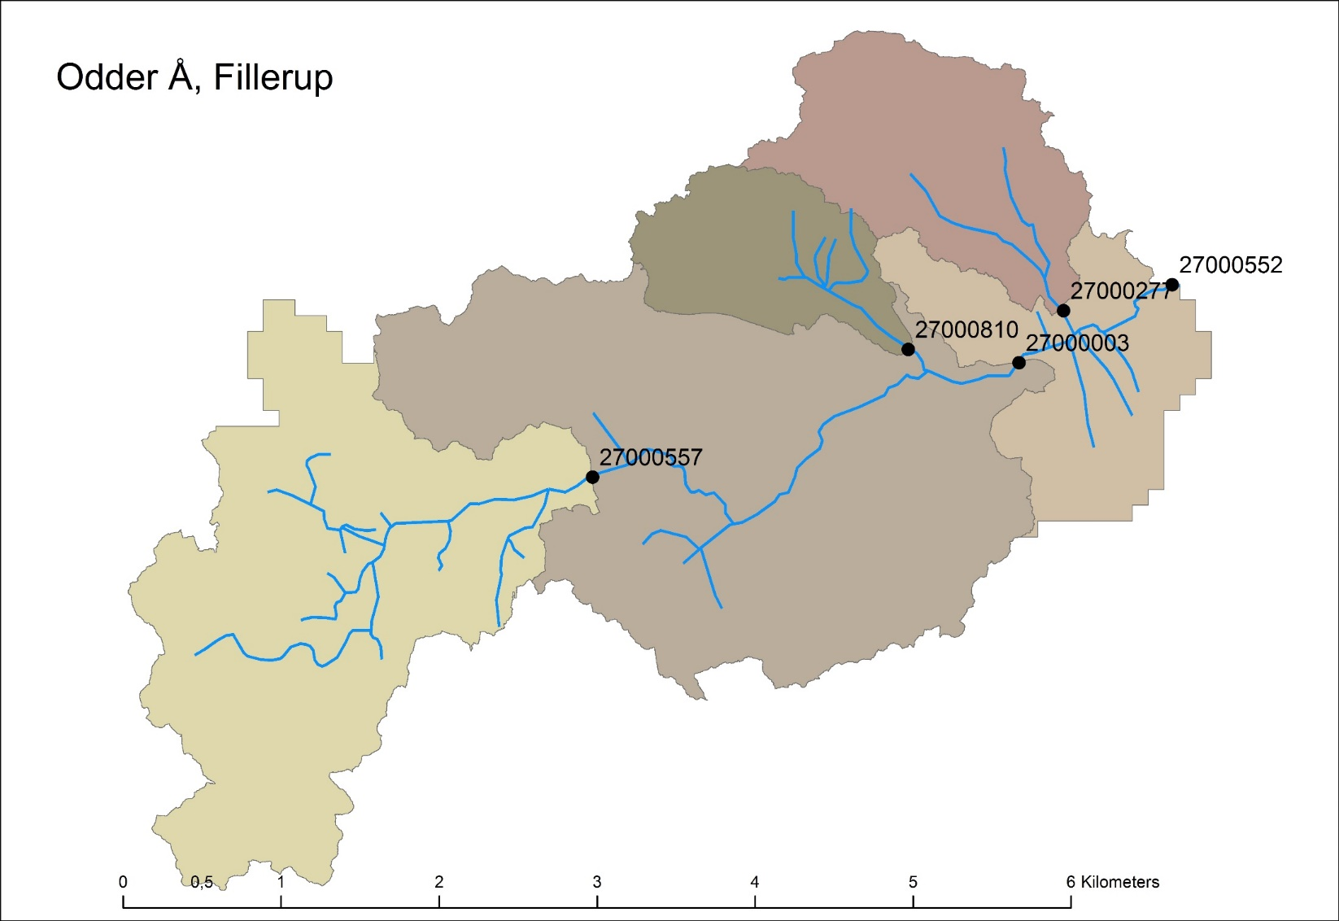
Et års målt vandføring i Odder Å oplandet
358 mm
390 mm
575 mm
639 mm
449 mm
Kilde: Sofie v. Veen, AU Bioscience

Slide 8
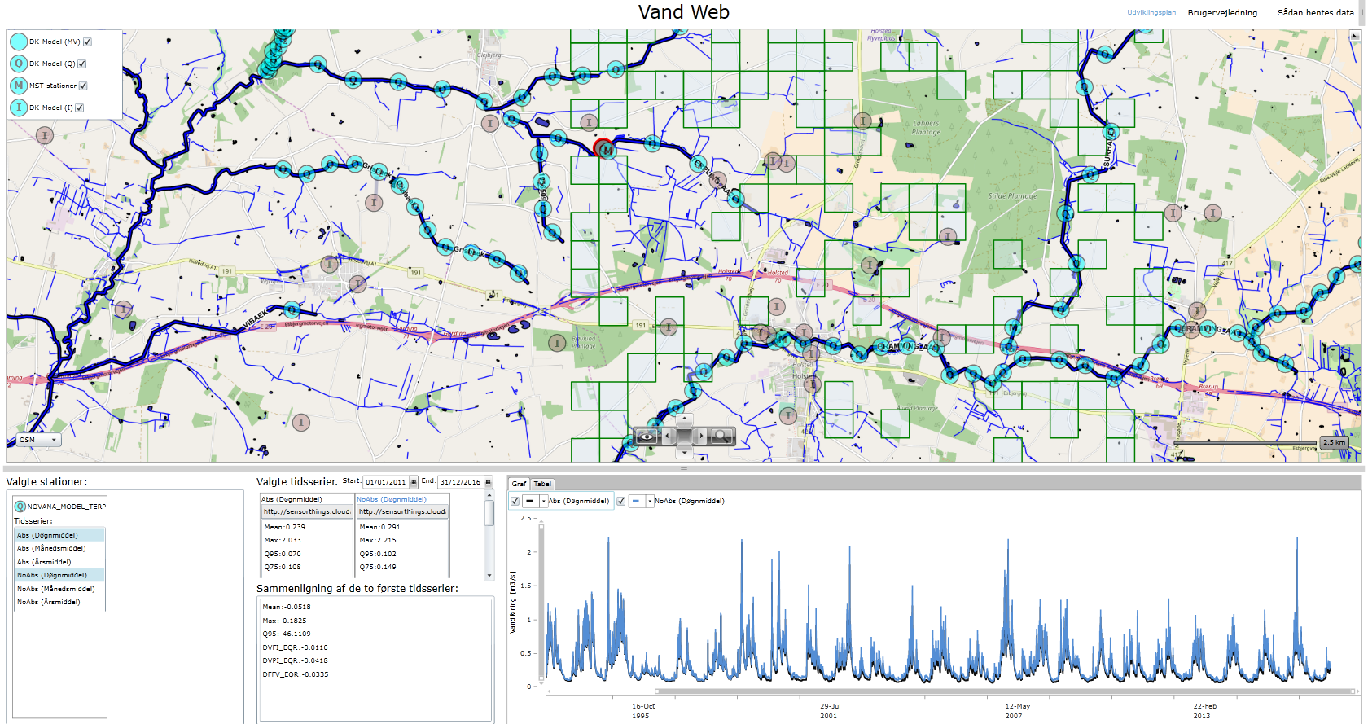
Vandløbspunkter i VandWeb – 30.000 punkter i alt (10 pr. ID15 opland)
Afstrømning med indvinding (sort) og uden indvinding (blå)

Slide 9
Manglende viden…..
Der mangler viden (feltundersøgelser) vedr. terrænnær hydrologi på lokal skala og om de biologiske konsekvenser
SEGES kan ikke selv løfte denne opgave (men vi kan søge penge til det)
Langsommeligt og dyrt
Markvanding kan ikke frikendes for at spille en rolle – spørgsmålet er bare hvor stor den er
I meget vandingsintensive områder bliver indvinding nok begrænset (evt. kun i kritiske år) eller afværgeforanstaltninger

Slide 10
Forslag til administrationsmodel for vand til markvanding
1. Grundvandsressourcen vurderes ud fra det bedste model- og datagrundlag
Faglige modeller fra Aarhus Universitet og avanceret hydrologisk model (DK-model)
2. Årlig national ressourceopgørelse i samspil med kommunerne
Indspil fra kommuner vedr. oplandsinddeling, indvindingsscenarier m.v.
Rød-grønne kort: Hvor kan der gives nye eller øgede tilladelser og hvor kan der ikke
3. Tildeling af vandmængder efter de nye retningslinjer fra Aarhus Universitet
Vandmængde svarende til vandingsbehovet i 8 af 10 år, hvis grundvandsressourcen tillader det.
4. Årlig vurdering af mulighed for ekstra vand til markvanding (hvis tørkeår)
Vurdering ud fra ressourceopgørelse og aktuel grundvandsstand i foråret
Kollektiv udmelding og/eller tildeling efter individuel ansøgning (hurtig sagsbehandling)

